Slide 1
Session 共享---MSM
互动软件部
慧聪网（HK8292)
http://www.hc360.com
慧聪网（HK8292)

Slide 2
目录
1.Value 功能介绍
2.MSM 原理
3.Stacky 与 Non-Stacky 模式介绍
4.Tomcat Cluster 原理

Slide 3
Value作用
Tomcat 阀用于对Catalina 容器接收到的Http 请求进行预处理，可以加入到Engine 、Host和Context 三种容器中，作用范围如下：
Engine ：加入到Engine 中的Tomcat 阀可以预处理该 Engine接收到的所有的Http请求
Host ：加入到Host 中的Tomcat 阀可以预处理该Host 接收到的所有的Http请求
Context ：加入到Context 中的Tomcat 阀可以预处理 该Context接收到的所有的Http请求

Slide 4
Tomcat内置的value
1、 客户访问日志阀(Access Log Valve)
org.apache.catalina.values.accesslogvalue
2、 远程地址过滤器（Remote Address Filter）
org.apache.catalina.valves.remoteaddrvalve
3、 远程主机过滤器（Remote Host Filter）
org.apache.catalina.valves.remotehostvalve
4、 客户请求记录器(Request Dumper)
org.apache.catalina.logger.filelogger

Slide 5
MSM Value
SessionTrackerValve（MSM）
before invoke
getNext().invoke( request, response );
after invoke
检查tomcat JvmRotue
或者从memcached
加载 备份的session
执行下一个 Valve
执行session 备份至
memcached

Slide 6
MSM原理
MSM(memcached-session-manager) 支tomcat6 和tomcat7 ，利用 Value（Tomcat 阀）对Request进行跟踪。Request请求到来时，从memcached加载session，Request请求结束时，将tomcat session更新至memcached，以达到session共享之目的， 支持 sticky 和 non-sticky 模式。
SessionTrackerValve无需手动配置，MSM 在程序中将该value 加入容器中

Slide 7
Sticky模式
Sticky 模式：tomcat session 为 主session，memcached 为备 session。Request请求到来时， 从memcached加载备 session 到 tomcat (仅当tomcat jvmroute发生变化时，否则直接取tomcat session)；Request请求结束时，将tomcat session更新至memcached，以达到主备同步之目的。

Slide 8
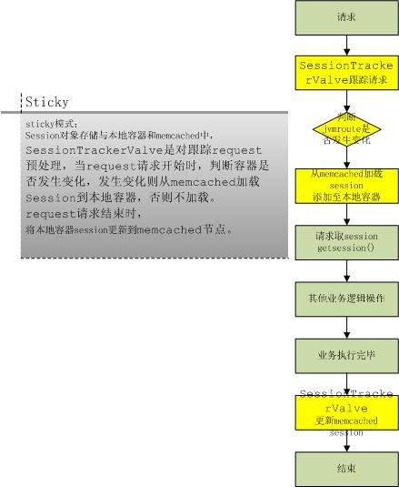

Slide 9
Sticky模式配置
配置$CATALINA_HOME/conf/server.xml
<Engine name="Catalina" defaultHost="localhost" jvmRoute="tomcat2">
配置$CATALINA_HOME/conf/context.xml
<Context>
<Manager className=" de.javakaffee.web.msm.MemcachedBackupSessionManager"
memcachedNodes="n1:localhost:11211 n2:localhost:11212"
failoverNodes="n1"
sticky = "true"
requestUriIgnorePattern=".*\.(ico|png|gif|jpg|css|js)$"
transcoderFactoryClass="de.javakaffee.web.msm.serializer.kryo.KryoTranscoderFactory"
/>
</Context>

Slide 10
Sticky模式在memcached中存储的对象
sessionid

Slide 11
Non-Sticky模式
Non-Sticky模式：tomcat session 为中转session，memcached1 为主 session。memcached2 为备session。Request请求到来时，从memcached2加载备 session 到 tomcat，（当 容器 中还是没有session 则从memcached1加载主 session 到 tomcat， 这种情况是只有一个memcached节点，或者有memcached1 出错时），Request请求结束时，将tomcat session更新至 主memcached1和备memcached2，并且清除tomcat session 。以达到主备同步之目的。

Slide 12
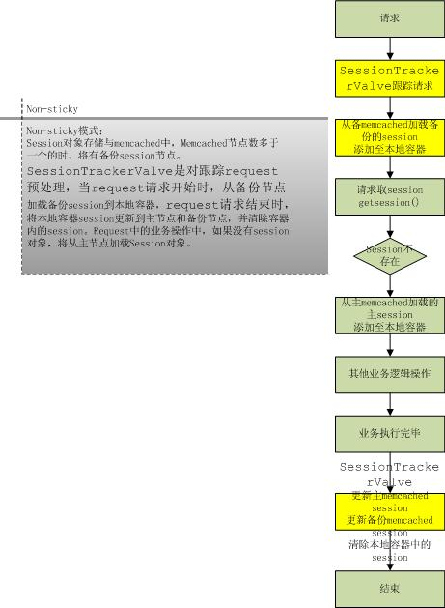
锁机制
Notes:
落掉锁机制
当只有一个memcached1 节点时，将会发生锁机制

Slide 13
Non-Sticky模式配置
配置$CATALINA_HOME/conf/server.xml
<Engine name="Catalina" defaultHost="localhost" jvmRoute="tomcat2">
配置$CATALINA_HOME/conf/context.xml
<Context>
<Manager className=" de.javakaffee.web.msm.MemcachedBackupSessionManager"
memcachedNodes="n1:localhost:11211 n2:localhost:11212“
sticky="false"
lockingMode="uriPattern:/path1|/path2"
requestUriIgnorePattern=".*\.(ico|png|gif|jpg|css|js)$"
transcoderFactoryClass="de.javakaffee.web.msm.serializer.kryo.KryoTranscoderFactory"
/>
</Context>

Slide 14
Non-Sticky模式在memcached中存储对象
Memcache中存放的数据：
主memcached
sessionId; session信息
"lock:" + sessionId; session是否被锁定
“validity:” + sessionId; session有效性验证信息
备memcached
"bak:" + sessionId; session信息
“bak:” + “validity:” + sessionId; session有效性验证信息
为什么要放 有效性验证信息 当用户第一次访问时，即创建一个空session，所以只存有效性验证信息。

Slide 15
Non-Sticky锁机制
在non-sticky 模式下，findSession(String sessionid)方法执行时，将使用锁定策略。
none:不锁
all:所有都锁
auto:只读的 锁，其他的都不锁
uriPattern:<regexp> 符合正则规则的将被锁定。
锁原理： memcached 中存入 “lock” + sessionid
锁只在加载session时才会执行，并且只会锁定主memcached
什么时候加载session， 当findSession(String sessionid)从tomcat容器中查找session，且session不存在时，会从主memcached中加载，锁住sessionid

Slide 16
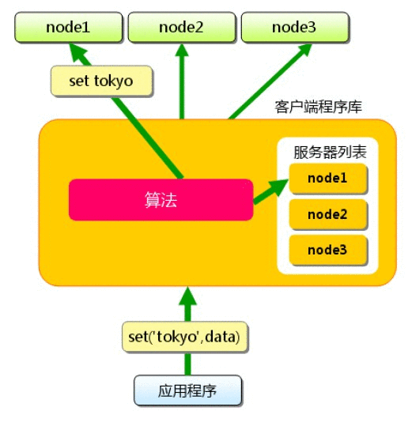
Sessionid与back sessionid 存储
Notes:
重写 方法

Slide 17
Memcached 存储session大小
static final int NUM_BYTES = 8 // creationTime: long
+ 8 // lastAccessedTime: long
+ 4 // maxInactiveInterval: int
+ 1 // isNew: boolean
+ 1 // isValid: boolean
+ 8 // thisAccessedTime
+ 8; // lastBackupTime
final int sessionFieldsDataLength = 2 // short value for the version
// the following might change with other versions, refactoring needed then
+ 2 // short value that stores the dataLength
+ NUM_BYTES // bytes that store all session attributes but the id
+ 2 // short value that stores the idData length
+ idData.length // the number of bytes for the id
+ 2 // short value for the authType
+ 2 // short value that stores the principalData length
+ principalDataLength; // the number of bytes for the principal

Slide 18
每次请求对nodeid检查
NodeAvailabilityCache 缓存 nodeid的状态信息

Slide 19
Tomcat cluster
###加入<Engine>节点中
<Cluster className="org.apache.catalina.ha.tcp.SimpleTcpCluster" channelSendOptions="8">
<Manager className="org.apache.catalina.ha.session.DeltaManager"
expireSessionsOnShutdown="false"
notifyListenersOnReplication="true"/>
<Channel className="org.apache.catalina.tribes.group.GroupChannel">
<Membership className="org.apache.catalina.tribes.membership.McastService"
address="192.168.20.60"
port="4000"
frequency="500"
dropTime="3000"/>
<Receiver className="org.apache.catalina.tribes.transport.nio.NioReceiver"
autoBind="100"
selectorTimeout="5000"
maxThreads="6"/>
<Sender className="org.apache.catalina.tribes.transport.ReplicationTransmitter">
<Transport className="org.apache.catalina.tribes.transport.nio.PooledParallelSender"/>
</Sender>
<Interceptor className="org.apache.catalina.tribes.group.interceptors.MessageDispatch15Interceptor"/>
</Channel>
<Valve className="org.apache.catalina.ha.session.JvmRouteBinderValve"/>
<ClusterListener className="org.apache.catalina.ha.session.ClusterSessionListener"/>
</Cluster>
Notes:
###修改 <Engine>节点
<Engine name="Catalina" defaultHost="localhost" jvmRoute="tomcat2">
########################################
###加入<Engine>节点中
<Cluster className="org.apache.catalina.ha.tcp.SimpleTcpCluster" channelSendOptions="8">
<Manager className="org.apache.catalina.ha.session.DeltaManager"
expireSessionsOnShutdown="false"
notifyListenersOnReplication="true"/>
<Channel className="org.apache.catalina.tribes.group.GroupChannel">
<Membership className="org.apache.catalina.tribes.membership.McastService"
address="192.168.20.60"
port="4000"
frequency="500"
dropTime="3000"/>
<Receiver className="org.apache.catalina.tribes.transport.nio.NioReceiver"
autoBind="100"
selectorTimeout="5000"
maxThreads="6"/>
<Sender className="org.apache.catalina.tribes.transport.ReplicationTransmitter">
<Transport className="org.apache.catalina.tribes.transport.nio.PooledParallelSender"/>
</Sender>
<Interceptor className="org.apache.catalina.tribes.group.interceptors.MessageDispatch15Interceptor"/>
</Channel>
<Valve className="org.apache.catalina.ha.session.JvmRouteBinderValve"/>
<ClusterListener className="org.apache.catalina.ha.session.ClusterSessionListener"/>
</Cluster>
##########################################
###工程web.xml 中添加配置
<distributable/>
#############################

